Slide 1
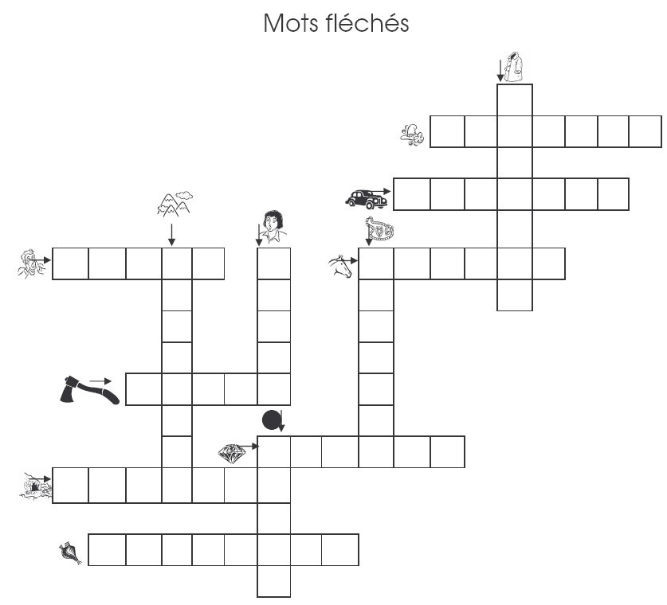
Lecture suivie
Les 3 brigands de Ungerer
Retrouve les dix erreurs qui se sont glissées dans le deuxième image et colorie-les.

